Slide 1
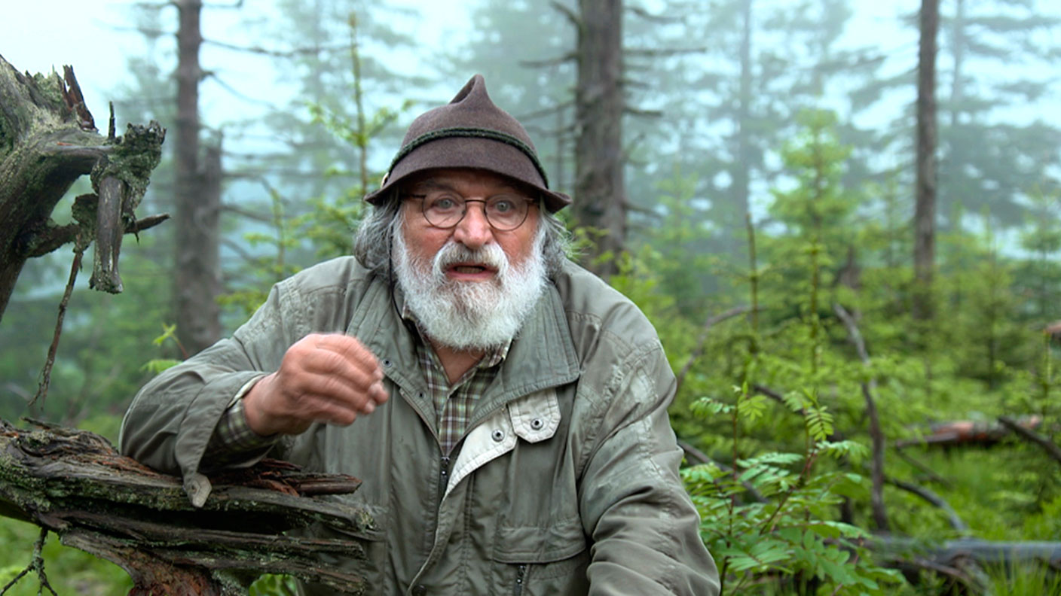
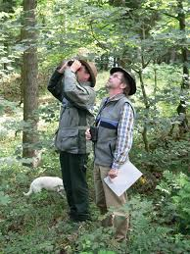



Slide 2
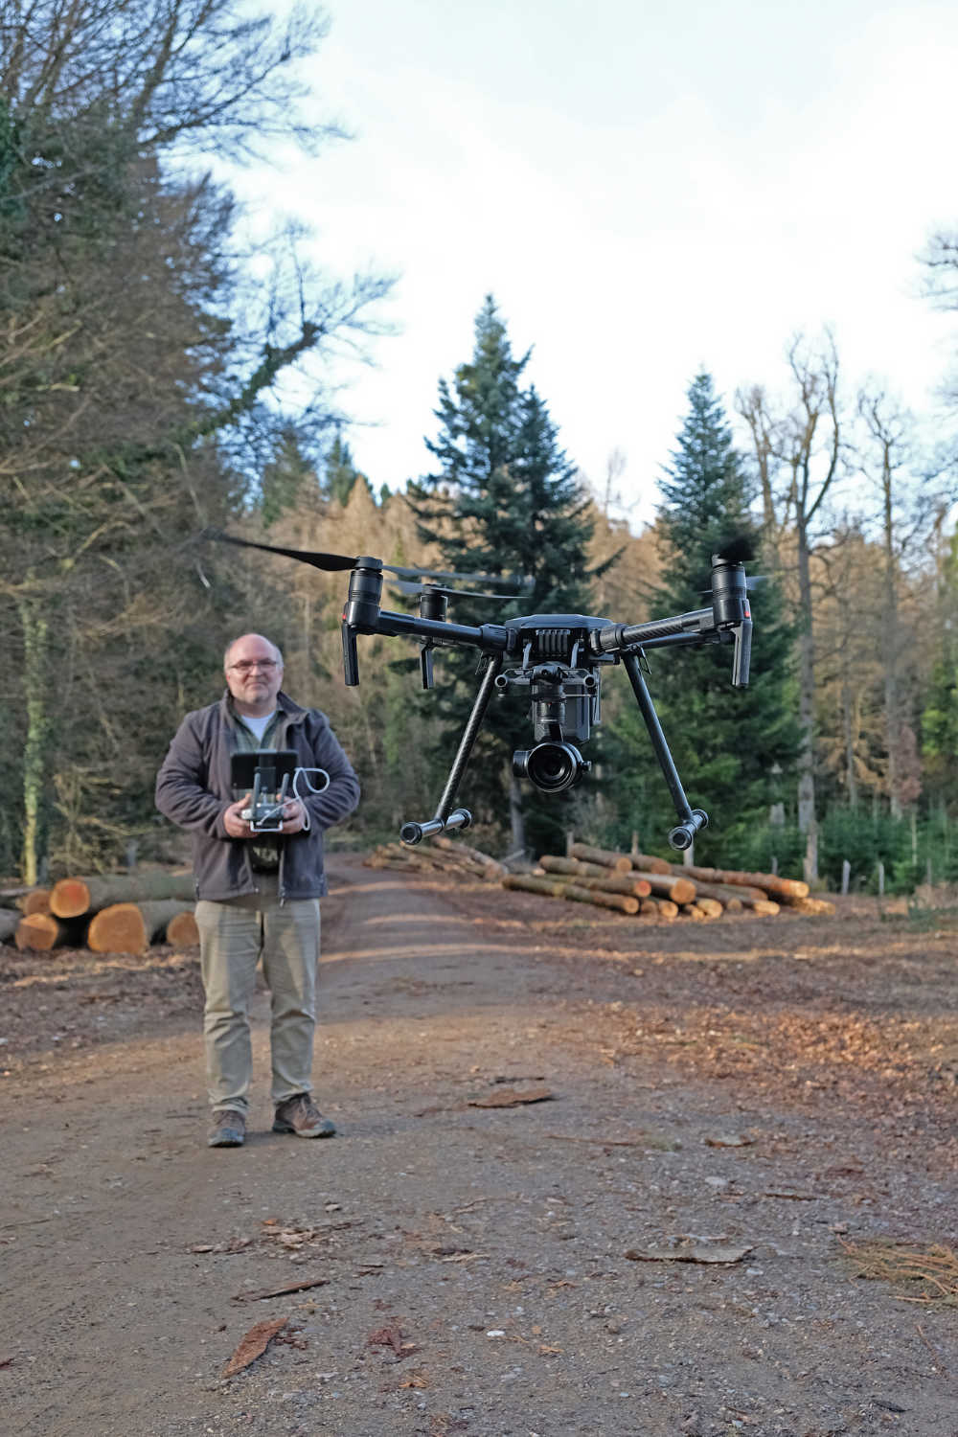
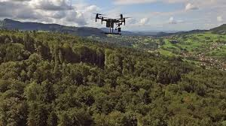
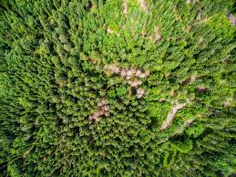

Slide 3
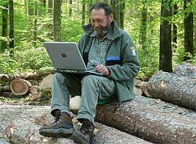

Slide 4





Von Schädlingen befallene Bäume → Baumsterben
Bäume pflanzen (hier Fichten)

Slide 5

Ergebnis
- Baumsterben durch Schädlingsbefall in Region x - Zu wenig Bäume in Region y
To do Region x: - Schädlingsart ermitteln - infizierten Bäume schnellstens eliminieren - leicht befallene Bäume retten - neue Bäume pflanzen Region y: - Grund feststellen
- Neue Bäume pflanzen

